Slide 1
Комплекс мероприятий регионального специалиста по профилактике наркомании и других социально-негативных явлений в Киренском районе в 2019 году.

Slide 2
Лекции в Киренском профессиональном педагогическом колледже

Slide 3
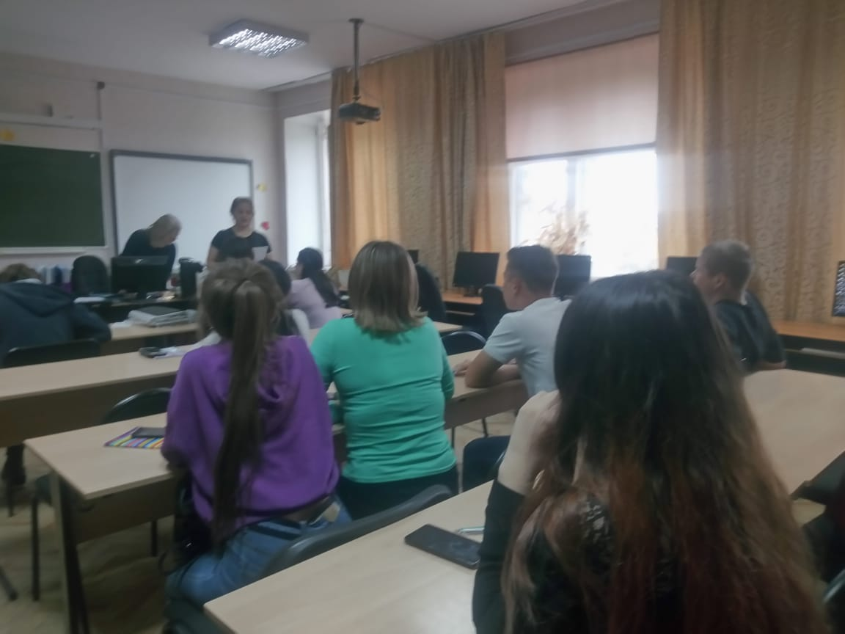
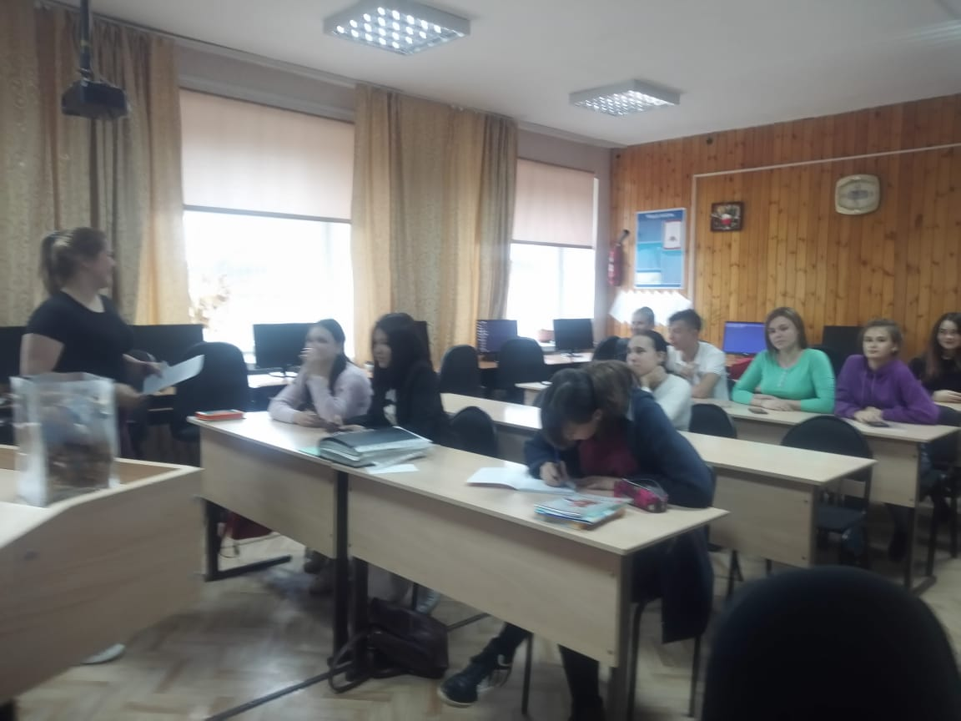

Slide 4
Квест – игры, волонтеры в помощь!

Slide 5
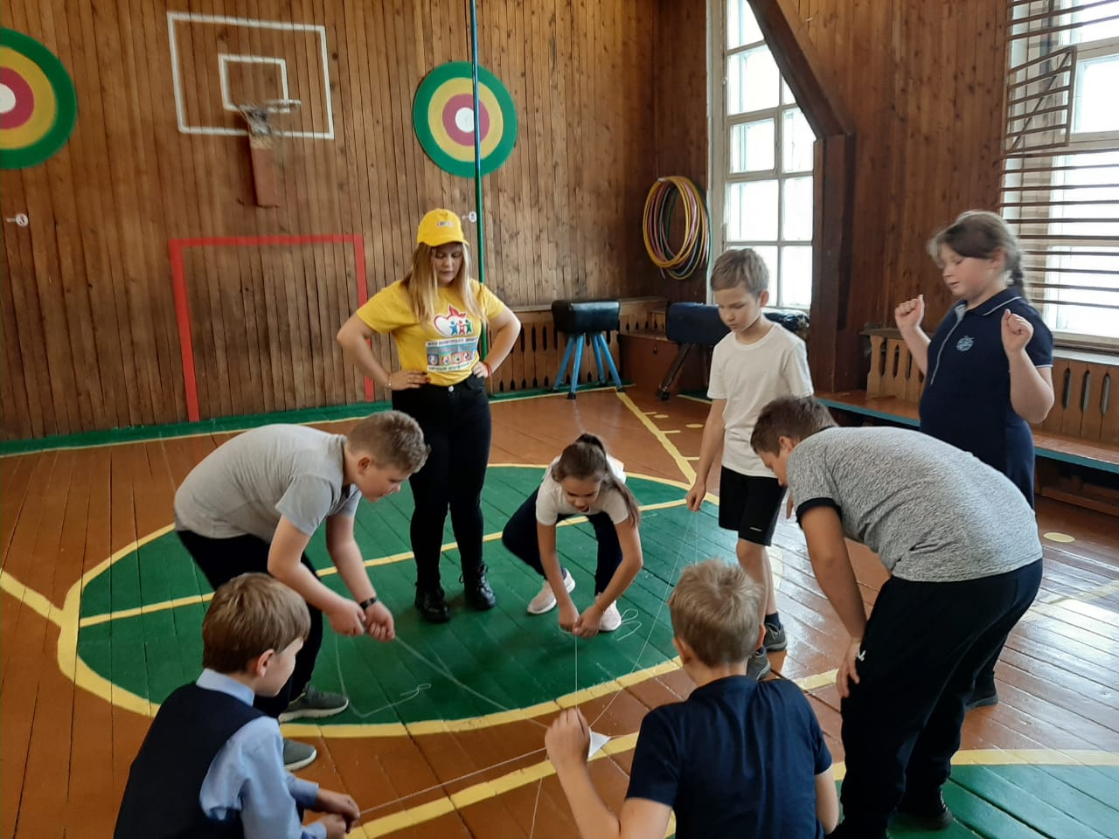
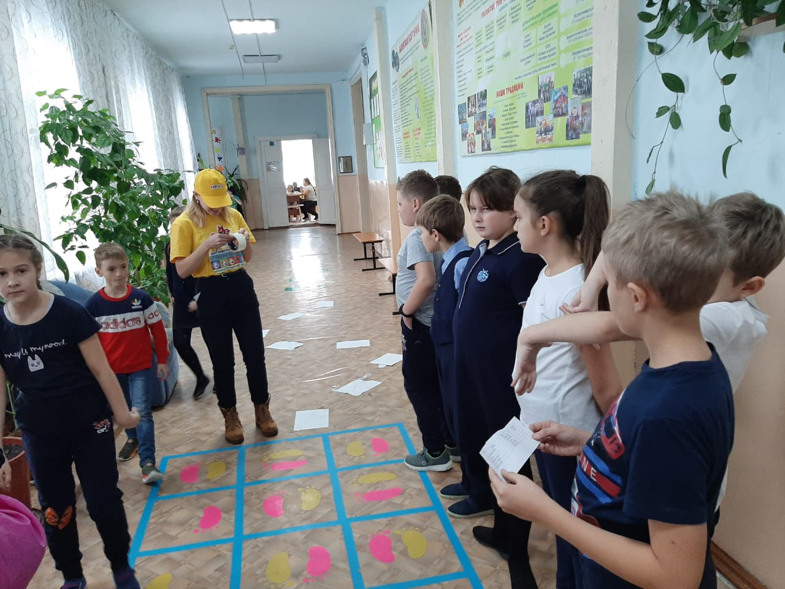

Slide 7
Награждение участников и победителей.

Slide 8
Лекции, беседы в образовательных учреждениях

Slide 9
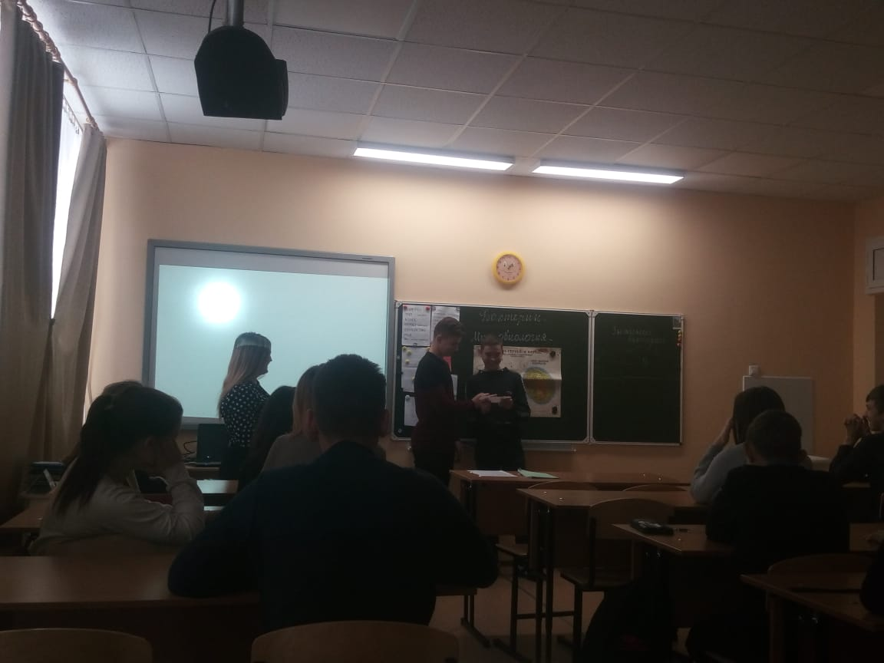
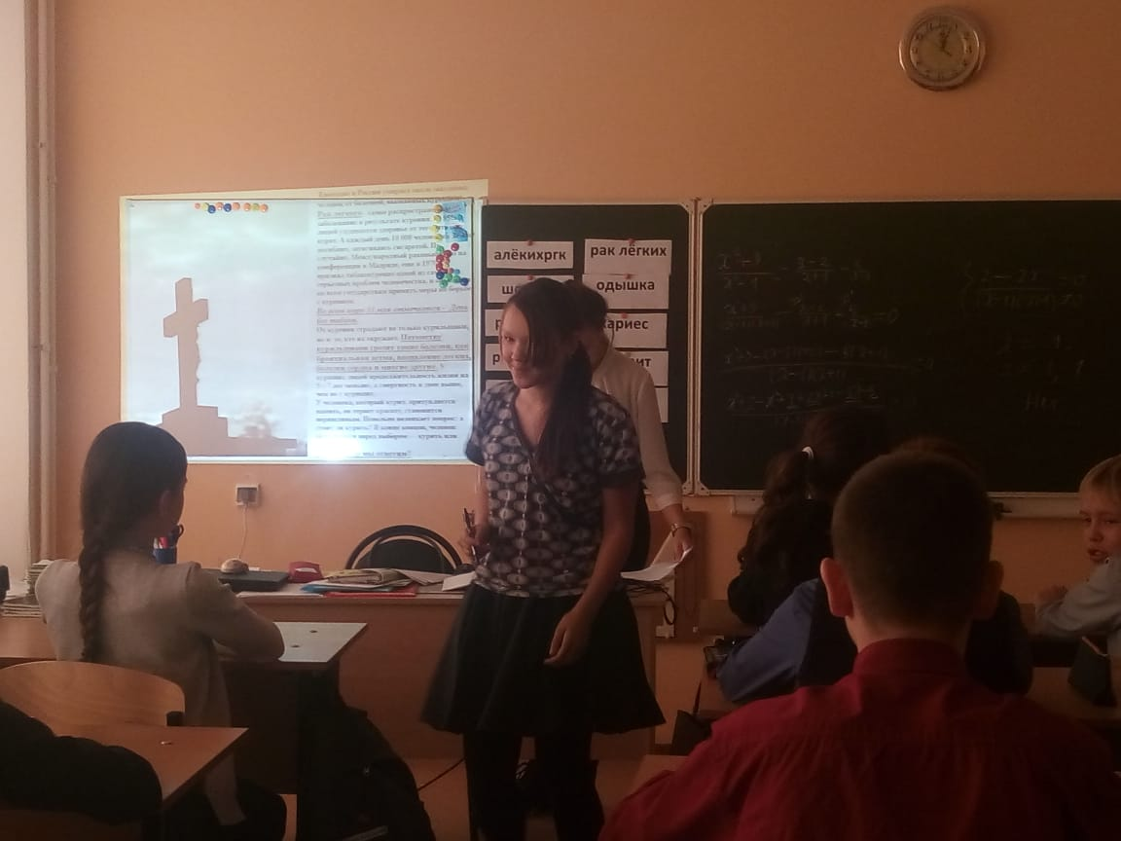

Slide 10
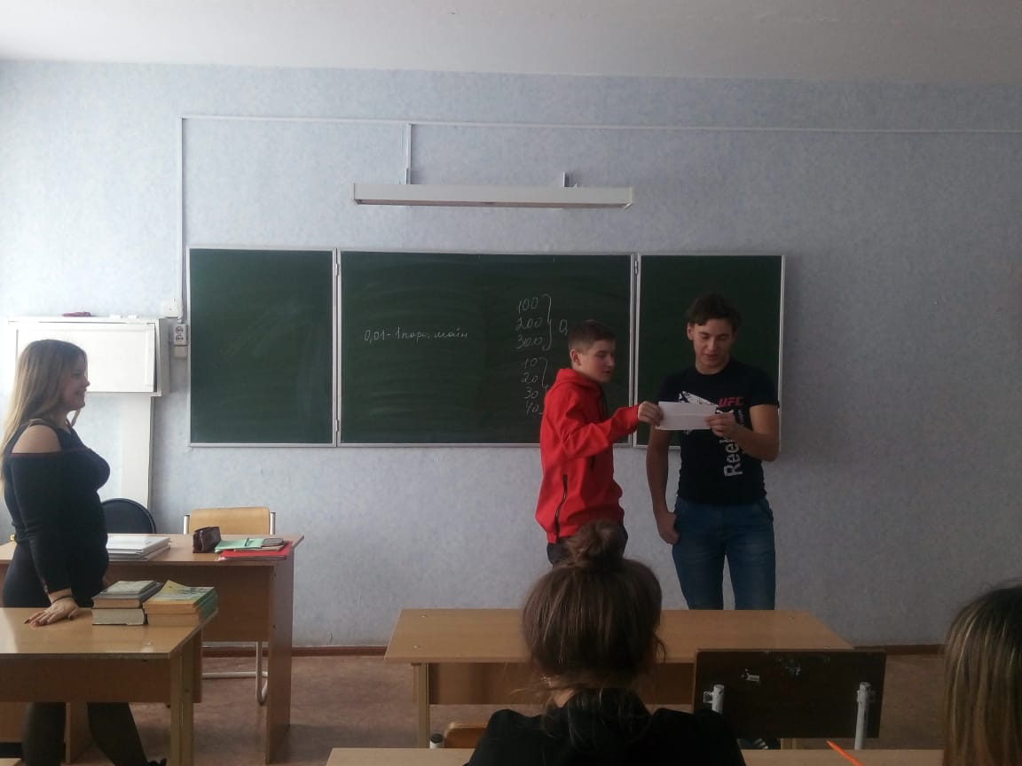
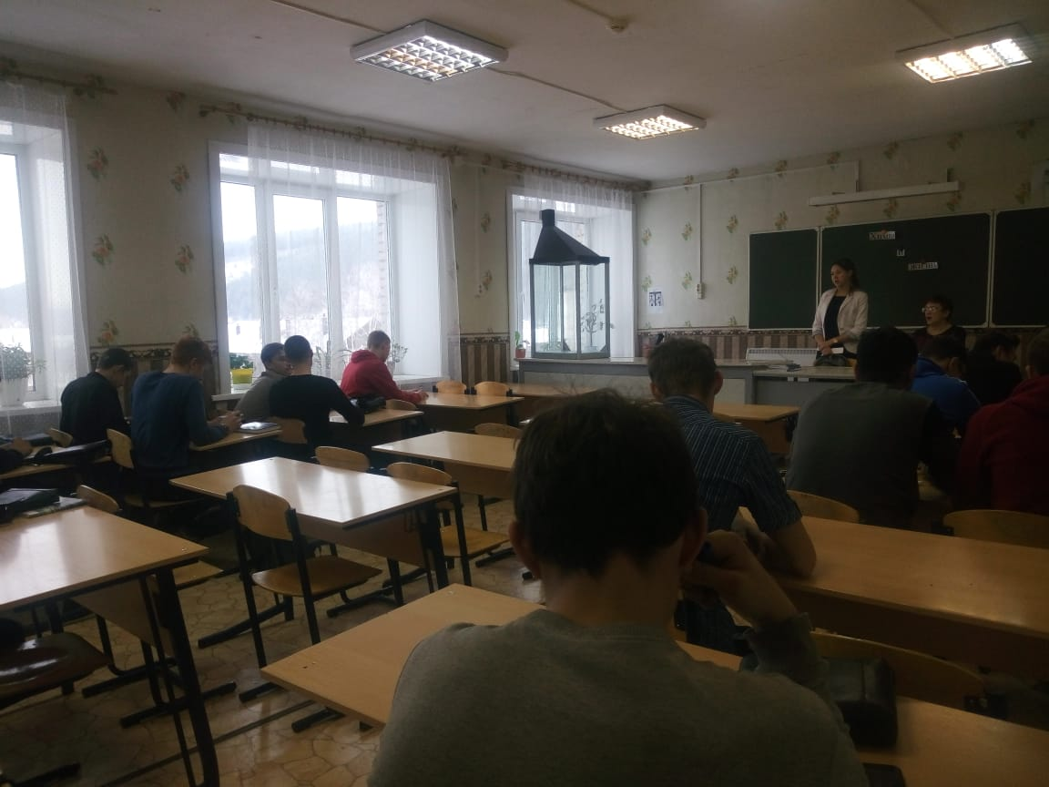

Slide 11
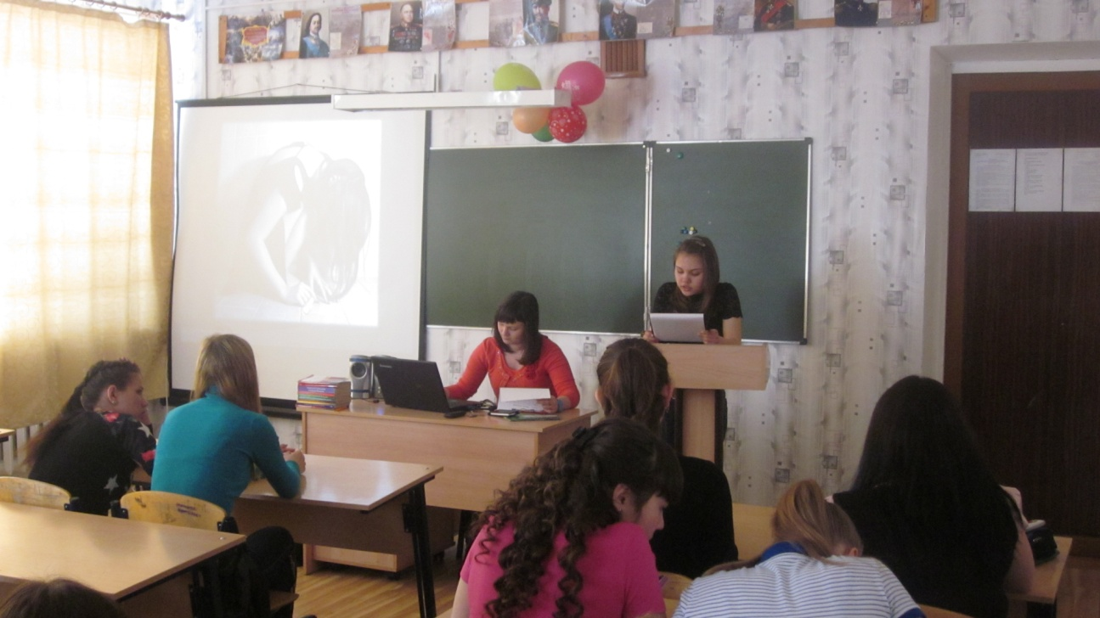

Slide 12
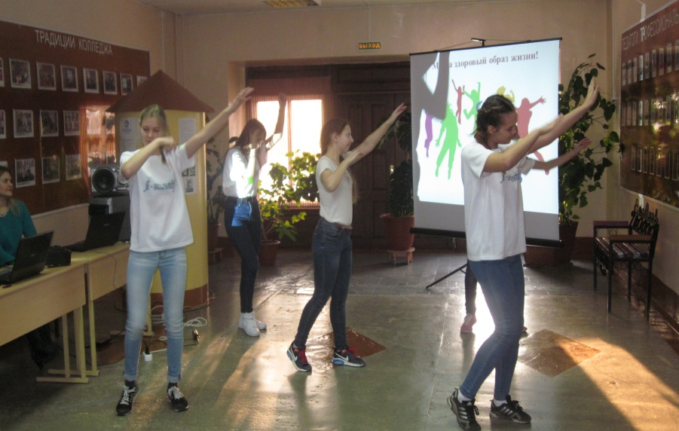
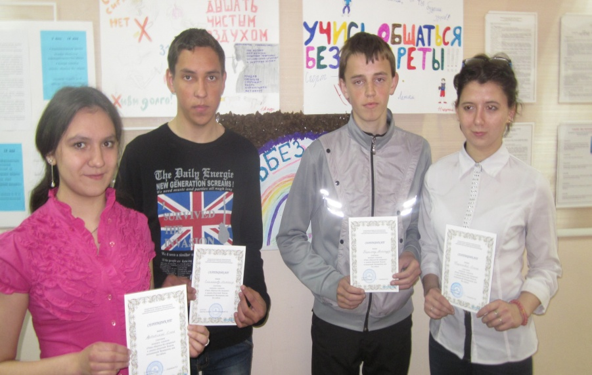
Наши волонтеры!

Slide 13
Круглый стол

Slide 14
По району! В с. Макарово.

Slide 15
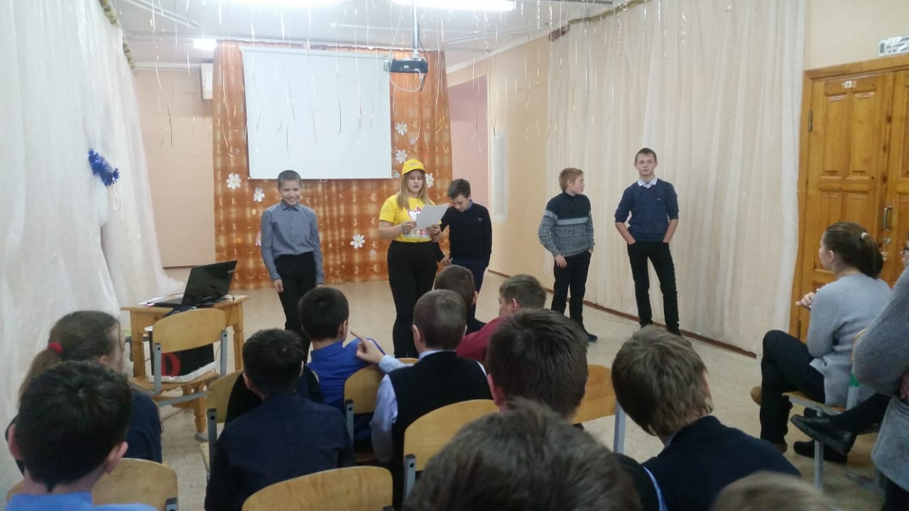

Slide 16
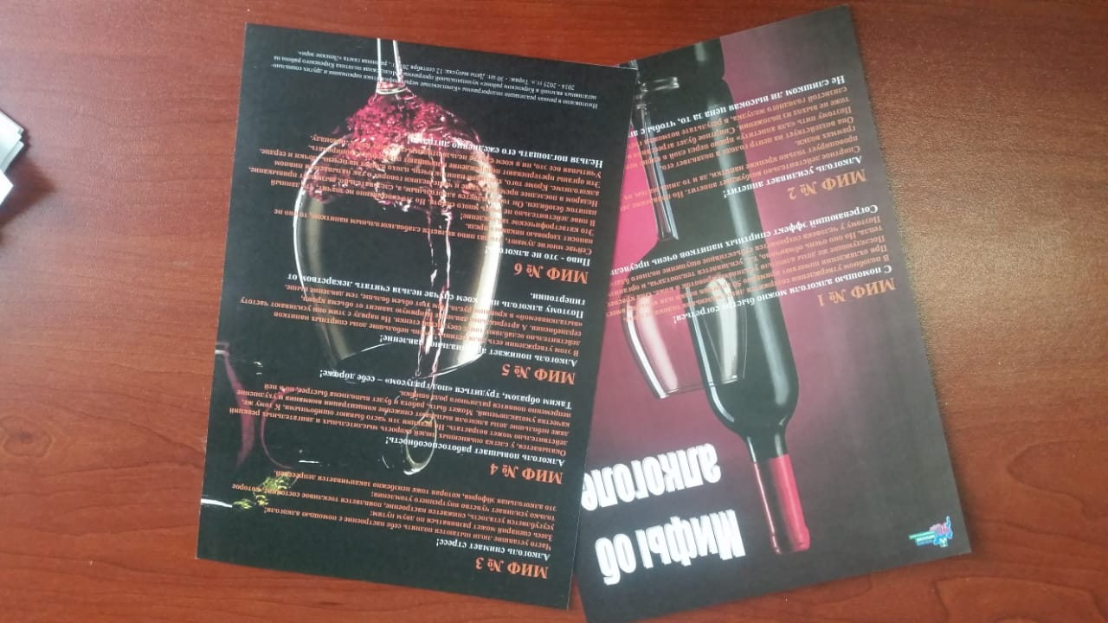
Изготовлены памятки в рамках муниципальной программы «Молодежная политика Киренского района на 2014 – 2025 гг.»

Slide 18
Родительское собрание

Slide 19
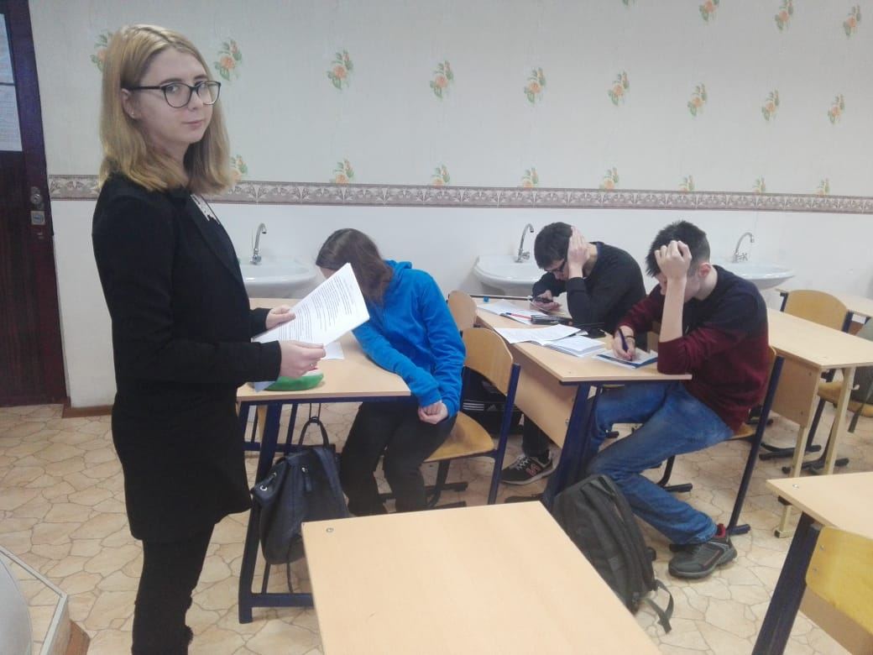
Акции «ВИЧ/СПИД»

Slide 20
